Slide 1
Modelagem de Dados
Modelos de banco de dados
Eduardo Furlan Miranda
2025-07-01
Adaptado de: WERLICH, C. Modelagem de Dados. Londrina: EDE SA, 2018. ISBN 978-85-522-1154-9.

Slide 2
Introdução à Modelagem de Dados
A tecnologia no dia a dia
  Utilização de aplicativos em computadores, tablets e smartphones para diversos fins
  Empresas oferecendo serviços diferenciados via aplicações
  Exemplo: sistemas bancários para pagamentos e transferências
A importância da modelagem de banco de dados
  Etapa primordial para o sucesso das aplicações
  Equívocos no modelo podem causar funcionalidades incorretas
  Impacto negativo para a empresa e seus clientes

Slide 3
O Papel do Analista de Sistemas e Levantamento de Requisitos
Função do analista de sistemas
  Levantar requisitos para entender as necessidades do cliente
  Iniciar o processo de modelagem de dados
Estudo de caso: Oficina mecânica de carros importados
  Oficina de pequeno porte necessita controle de peças usadas nos serviços
  Necessário conhecer a rotina de trabalho da empresa
  Agendamento de visitas para conversar com funcionários
Informações levantadas sobre a oficina
  Cadastro de clientes e seus carros
  Controle de pequeno estoque de peças (de alto giro)

Slide 4
Requisitos da Oficina Mecânica
Continuação das informações levantadas
  Necessidade de controle sobre as atividades dos funcionários, requerendo cadastro
  Para cada serviço: verificação de executor, materiais e tempo
  Atendimento por ordem de chegada, sem agendamentos prévios
  Lista de clientes VIPs com preferência de atendimento
Questões a serem respondidas
  Quais entidades (tabelas) podem ser listadas para o modelo conceitual
  Que informações guardar em cada tabela
  Qual SGBD recomendar
A modelagem de dados como destaque na carreira do analista
  Ser eficiente neste item é um dos destaques da profissão
  Planejar um sistema corretamente previne problemas futuros

Slide 5
O Que é Modelagem de Dados
Definição e processo
  Processo que se repete de forma progressiva (Coronel e Rob, 2011)
  Inicia com compreensão simples e amplia detalhes com melhor entendimento
  Fase mais crucial no desenvolvimento de software
Consequências de um projeto apressado
  Desempenho abaixo do esperado
  Consultas complicadas e resultados equivocados
  Impacto negativo na performance do software
Modelo de dados: detalhamento dos tipos de informações a serem guardadas (Cougo, 1997)
  Construído com linguagem de modelagem de dados (textual ou gráfica)
  Representação conhecida como esquema de banco de dados (Korth, Silberschatz, Sudarshan, 2012)

Slide 6
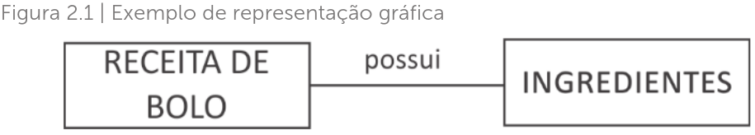
Exemplo de representação gráfica

Slide 7
Modelos Gráficos e a Comunicação
Modelo de dados
  Reprodução gráfica de estruturas de dados de situações reais (Coronel e Rob, 2011)
  Pode representar uma abstração de algo real ou objeto
  Finalidade: auxiliar na compreensão de situações reais
Modelos gráficos para comunicação
  Utilizados para simplificar a comunicação com o usuário
  Exemplo: “RECEITA DE BOLO possui INGREDIENTES” é facilmente compreendido
  Usuários tornam-se aptos a opinar com poucas explicações
No contexto de banco de dados
  O modelo representa as estruturas das tabelas, os dados e seus relacionamentos

Slide 8
Sequência do Processo de Modelagem de Dados
Projeto de sistema de informações
  Atividade complexa: planejamentos, especificações e desenvolvimento (Abreu e Machado, 2004)
  Necessário estabelecer uma sequência de atividades para guiar a modelagem
Transformação de objetos do mundo real
  Objetos ou eventos do mundo real podem ser modelados e transformados em entidades (tabelas)
  Exemplos de objetos: clientes, empresas, funcionários, produtos
  Exemplos de eventos: reservas, atendimentos, locação
Foco do projeto de banco de dados
  Como a estrutura do banco será utilizada para armazenar e gerenciar todos os dados do sistema

Slide 9
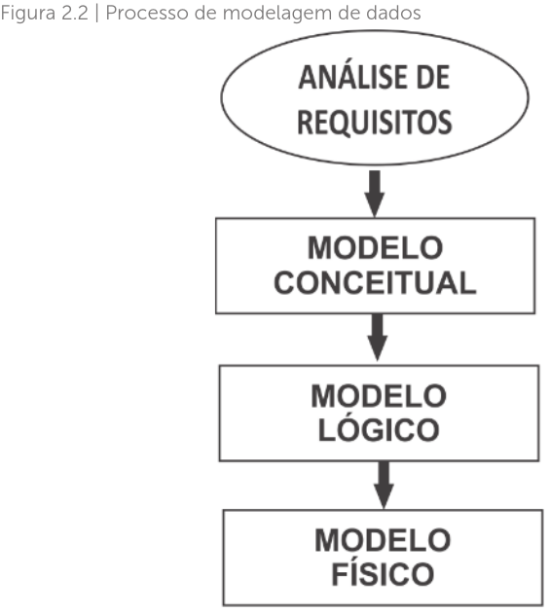
Processo de modelagem de dados

Slide 10
Fases da Modelagem de Dados
Processo de modelagem de um banco de dados
  Análise de requisitos: levantamento das necessidades do cliente
  Modelo conceitual: não contém detalhes físicos, representa a realidade
  Modelo lógico: descreve as estruturas contidas no banco de dados
  Modelo físico: detalhamento ao nível do SGBD, criação de componentes
Início de um banco de dados de sucesso
  Começa no levantamento e análise de requisitos (Coronel e Rob, 2011)
  Deve-se estudar o domínio do problema que o banco de dados deve solucionar
  Reuniões com o cliente para detectar necessidades e rotinas de trabalho
  Reduz a chance de problemas na modelagem por requisitos esquecidos

Slide 11
Pontos Importantes na Análise de Requisitos
Considerações na análise de requisitos (Cougo, 1997)
  Abrangência: determinar o escopo do projeto e processos a observar
  Nível de detalhamento: definir o nível de detalhes que o projeto deverá possuir
  Tempo para a produção do modelo: estabelecer um prazo, problemas podem ser rapidamente solucionados
  Recursos disponíveis: determinar a quantidade de mão de obra para desenvolver o software
Interação analista-usuário
  Nenhum usuário entende todas as necessidades da aplicação (Korth, Silberschatz, Sudarshan, 2012)
  Analista precisa interagir para identificar e criar as regras de negócio
  Má execução desta parte pode levar a refazer a modelagem
  Resulta em documentos de especificação do projeto validados com o cliente

Slide 12
Requisitos e Regras de Negócio
Requisito vs Regra de Negócio
  Requisito: refere-se às funcionalidades que o software deverá possuir
  Regra de negócio: determina como o software deverá se comportar e quais restrições terá
  Ambos possuem foco diferente
Exemplos
  Requisito: matricular o aluno na disciplina de estágio
  Regra de negócio: o aluno somente será matriculado na disciplina de estágio caso não haja dependência no primeiro e no segundo semestre do curso
Próximo passo após levantamento de requisitos: modelagem conceitual

Slide 13
Modelagem Conceitual: Descrição e Propósito
Modelagem conceitual
  Descrição concisa das informações que o software deverá possuir (Navathe e Ramez, 2005)
  É uma representação do que precisa ser realizado, não a solução do problema
  Gera um esquema conceitual ou uma visão mais abrangente e geral do banco de dados
Linguagens de representação
  Pode usar linguagens textuais ou linguagens gráficas
  Não há preocupação com as regras de modelagem de dados nesta fase
  Linguagem textual é menos utilizada por ser mais complexa com muitas informações
Entidades e atributos
  Exemplo textual de entidades Ator e Filme com alguns campos (Figura 2.3)
  Entidades geralmente possuem muitos atributos, dificultando a visualização textual

Slide 14
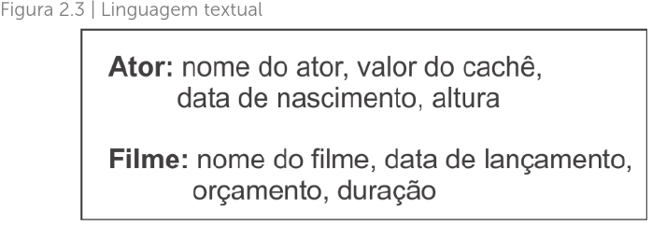
Figura 2.3 | Linguagem textual

Slide 15
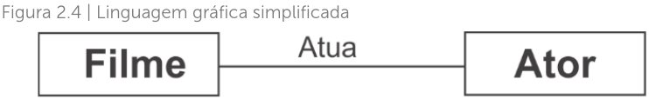
Figura 2.4 | Linguagem gráfica simplificada

Slide 16
Vantagens do Modelo Conceitual
Utilização de modelos de entidade relacionamento
  Descrever esquemas para apresentar aos usuários
  Sanar eventuais dúvidas de entendimento do software
Exemplos de situações definidas na modelagem conceitual (universidade)
  O aluno poderá se matricular em mais de um curso
  Um professor pode lecionar em vários cursos
  Uma turma pode ser composta por alunos de cursos diferentes
Decisões do cliente
  As perguntas são respondidas pelo cliente, que irá determinar essas situações
Independência de SGBD
  Nesta fase, não é levado em conta como as informações serão armazenadas no SGBD
Benefícios do modelo conceitual (Coronel e Rob, 2011)
  Fornece a visão de nível macro, de forma simplificada
  Independente de hardware e de software
  Não exige adaptações para determinado SGBD ou equipamento
  Objetivo é a definição do problema e não a sua solução

Slide 17
Modelo Lógico do Banco de Dados
Etapa de mapeamento
  Mapeia o conceito de modelos de entidade e relacionamentos com foco na criação do banco de dados
Transformações no modelo lógico
  Entidades são transformadas em tabelas para armazenar as informações
  Relacionamentos são estabelecidos e regras são definidas
  Tipos de dados para cada campo da tabela são determinados (Korth, Silberschatz, Sudarshan, 2012)
Nível de detalhe
  Transforma-se de um modelo mais abstrato (conceitual) para um modelo com mais detalhes de implementação

Slide 18
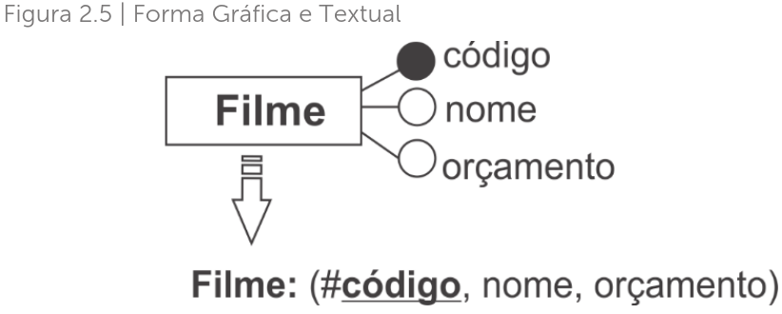
Figura 2.5 | Forma Gráfica e Textual

Slide 19
Características do Modelo Lógico
Definição de Cougo (1997)
  Modelo em que objetos, características e relacionamentos são representados de acordo com regras de implementação
  Considera os limites impostos por alguma tecnologia de determinado SGBD
Definição de relacionamentos e chaves
  No modelo lógico, serão determinados os relacionamentos e as chaves entre as tabelas
Formas de representação
  Além da forma gráfica, pode-se utilizar a forma textual (Figura 2.5)
  A forma textual ajuda a detalhar os atributos da tabela, deixando a gráfica mais “limpa”
  Exemplo da Figura 2.5: campo chave “código” com o sinal “#” indicando sua importância
Melhor prática de desenvolvimento
  Um modelo lógico de dados deve ser criado a partir do modelo conceitual
  Construção direta sem modelo conceitual compromete a participação do usuário e aumenta erros

Slide 20
Modelo Físico do Banco de Dados
Última fase do projeto de banco de dados
  Determina as estruturas de armazenamento interno
  Define as chaves (ou índices) e os diversos caminhos de acesso à base de dados (Navathe e Ramez, 2005)
Desenvolvimento de software de aplicação
  Paralelamente às atividades de modelagem física, são criados os softwares de aplicação
  Estes softwares irão interagir com o banco de dados implementado
Regras e segurança
  As regras de cada SGBD devem ser utilizadas nesta fase
  Regras de segurança como políticas de backup e permissões de acesso devem ser implementadas

Slide 21
Ferramentas e Linguagens no Modelo Físico
Linguagem Structured Query Language (SQL)
  Utilizada na modelagem física (Korth, Silberschatz, Sudarshan, 2012)
  Principal objetivo: a manipulação dos bancos de dados relacionais
  Utilizada para interagir com o usuário e com o SGBD
  Permite inserir, consultar, gerenciar, controlar transações, entre outras opções
Ferramentas CASE
  Cougo (1997) enfatiza o uso de ferramentas CASE
  Auxiliam nas tarefas do desenvolvimento de software, desde a análise de requisitos e modelagem
  Incluem programação e testes na elaboração dos modelos
  Sempre levando em conta o SGBD que será utilizado

Slide 22
Software de Aplicação
Conceito de software de aplicação
  Conjuntos de programas de computador com os quais o usuário pode realizar determinadas tarefas
Interação com o banco de dados
  Exemplo: o software acadêmico que a secretária utiliza é o software de aplicação
  Este software acessa o banco de dados
  O banco de dados é criado em um SGBD

Slide 23
Estudo de Caso: Gerenciamento Acadêmico Escolar
Cenário: escola de ensino fundamental bilíngue
  Necessita de um software para seu gerenciamento acadêmico
  Analista de sistemas levantou requisitos essenciais após entrevistas
Requisitos essenciais
  Escola possui diversos departamentos (matemática, estudo da linguagem, etc)
  Um departamento pode oferecer diversas disciplinas
  Uma disciplina pertence a somente um departamento
Continuação dos requisitos
  Um aluno somente pode estar matriculado em um único curso
  Uma mesma disciplina pode constar no currículo de diversos cursos
  Todo professor pertence a um departamento e poderá lecionar em diversas disciplinas

Slide 24
Atributos das Entidades do Estudo de Caso
Atributos para as entidades
  Professores: código, nome, formação, endereço, telefone
  Curso: código, nome, sigla
  Disciplinas: código, denominação, sigla, ementa
  Departamentos: código, denominação
  Aluno: matrícula, nome, endereço, telefone, filiação e data de nascimento
Modelo conceitual simplificado
  Elaborado conforme os requisitos determinados pelo cliente (Figura 2.7)
  Objetivo é mostrar a estrutura macro do banco de dados

Slide 25
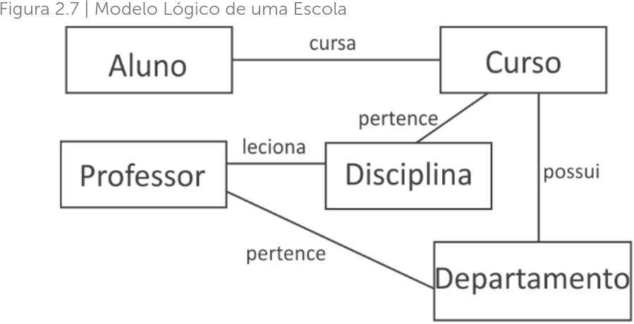
Modelo Lógico de uma Escola (modelo conceitual simplificado)

Slide 26
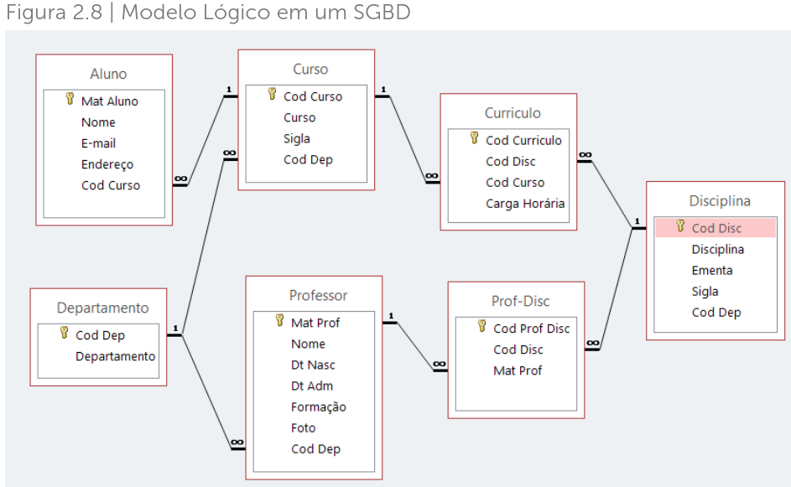
Figura 2.8 | Modelo Lógico em um SGBD

Slide 27
Modelo Lógico e Físico do Estudo de Caso
Modelo Lógico (Figura 2.8)
  Exemplo de modelo lógico do estudo de caso
  Novas entidades apareceram: ‘Currículo’ e ‘Prof-Disc’
  Simplificado para fins didáticos, utilizando o SGBD Access®
Modelo Físico
  A última etapa, o modelo físico, dependerá do SGBD a ser utilizado
  Exemplo de comando SQL para criar uma tabela (Figura 2.9)
Exemplo de comando SQL (Figura 2.9)
  CREATE TABLE Departamento (
  cod_dep int primary key not null,
  departamento varchar(150));
Reflexão sobre complexidade
  O modelo lógico é sempre mais complexo que o modelo conceitual
  Questionamentos sobre onde encaixar boletim, diário do professor ou formação do professor como tabela

Slide 28
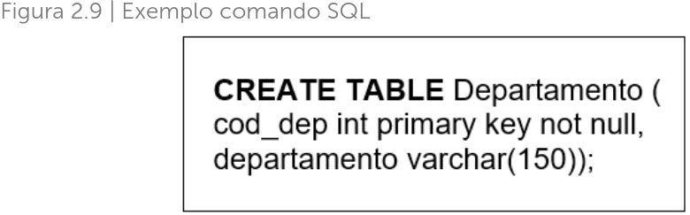
Figura 2.9 | Exemplo comando SQL

Slide 29
Importância das Etapas de Modelagem
Relevância das primeiras etapas
  Modelagem conceitual e lógica são de grande relevância
  São essenciais para atender às necessidades do cliente
Última etapa: modelagem física
  Está voltada diretamente ao SGBD escolhido para a criação do banco de dados
Importância de cada etapa
  Cada etapa possui a sua importância
  Projetar um banco de dados é vital para o sucesso do software que está sendo desenvolvido

Slide 30
Prática: Modelagem para Oficina Mecânica
Sua missão como empreendedor
  Realizar um modelo conceitual para apresentar ao sr. Ruddy, proprietário da oficina
  O passo inicial é observar os requisitos levantados
Requisitos da oficina para o software
  Necessário cadastro de clientes e de seus carros
  Pequeno estoque de peças (de alto giro)
  Necessidade de controle sobre as atividades dos funcionários
Continuação dos requisitos
  Para cada serviço: verificação de executor, materiais e tempo
  Não há agendamentos prévios, atendimento por ordem de chegada
  Lista de clientes VIPs com preferência de atendimento
Identificação de tabelas
  Buscar por substantivos fortes que indiquem informações guardáveis em um banco de dados
  Exemplo: “clientes” e “carros” podem gerar tabelas Cliente e Carro

Slide 31
Tabelas e Atributos para Oficina Mecânica (Exemplo)
Exemplo de informações para tabelas
  Tabela: Cliente
    nome, CPF, endereço, CEP, telefone fixo, celular, e-mail, data de nascimento
  Tabela: Carro
    placa, modelo, ano, tipo de combustível, quilometragem
Campos para identificação
  Os campos sublinhados ajudam a identificar as informações de cada tabela

Slide 32
Exercício Prático: Modelagem Oficina Mecânica
Sua tarefa (continuação)
  Encontrar mais campos para as tabelas Cliente e Carro
  Observar os demais requisitos e encontrar mais tabelas e seus respectivos campos
  Em cada tabela, sublinhar um campo que você considera o mais importante para identificar o registro dela
Criação do modelo conceitual
  Crie o modelo de forma textual (continue conforme as duas tabelas de exemplo)
  Crie mais campos nas tabelas e sublinhe o campo mais importante
  Aponte qual SGBD você indicaria para ser utilizado no desenvolvimento do software
  Crie uma apresentação para o cliente

Slide 33
Avançando na Prática: Modelagem para Floricultura
Descrição da situação-problema: Floricultura Flores Belas
  Trabalha com entregas de flores e presentes
  Acúmulo de encomendas e entregas em datas especiais
  Será desenvolvido um software no ambiente Web para agilizar o processo
Sua missão: elaborar um modelo conceitual do banco de dados da floricultura
Requisitos básicos levantados
  Necessário cadastrar clientes, encomendas, local de entrega e produtos
  Um cliente poderá realizar várias encomendas
  Cada encomenda pertence a apenas um cliente

Slide 34
Requisitos e Questões para Modelagem da Floricultura
Continuação dos requisitos
  Cada encomenda poderá ter vários produtos
  Os produtos estão classificados por tipo: flores, chocolates, presentes, cartão, etc
  Uma encomenda sempre deverá ter um local de entrega
  Não será necessário o controle de pagamento (será feito via cartão de crédito)
Tarefas a serem realizadas
  Deverá criar o modelo conceitual gráfico
  Responder: Quais são as tabelas que irão compor o modelo conceitual
  Responder: Como ficará o relacionamento entre essas tabelas, no modelo conceitual e de forma gráfica
Sugestão de modelo conceitual (Figura 2.10)
  Podemos ter uma visão macro do funcionamento da floricultura
  Servirá de partida para a próxima etapa de modelagem: o modelo lógico

Slide 35
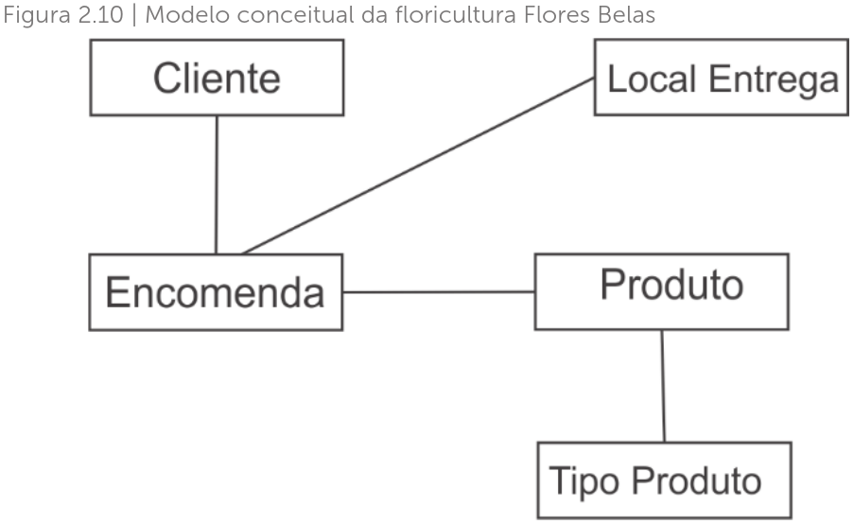
Figura 2.10 | Modelo conceitual da floricultura Flores Belas

Slide 36
Questão 1: Sequência de Modelagem
Segundo Coronel e Rob (2011)
  O modelo conceitual simula uma visão global do banco de dados
  Disponibiliza uma visão geral de como o banco de dados é na realidade
  É uma das ferramentas de comunicação entre o pessoal de desenvolvimento do software e o cliente
Questão
  Marque a alternativa que demonstra o nome do modelo que deve ser realizado após a criação do modelo conceitual:
    Modelo físico
    Modelo de entidades
    Modelo de requisitos
    Modelo lógico
    Modelo particional

Slide 37
Questão 2: SQL e Modelagem
Segundo Korth, Silberschatz e Sudarshan (2012)
  Na modelagem física, é utilizada a linguagem Structured Query Language (SQL)
  SQL tem como principal objetivo a manipulação dos bancos de dados relacionais
  É utilizada para interagir com o usuário e o SGBD, permitindo inserir, consultar, gerenciar, controlar transações, entre outras opções
Questão
  Analise os itens atentamente e marque a opção correta e que complete a sentença respectivamente:
    entidade – SGBD
    classe – software
    modelagem física – SGBD
    modelagem conceitual – software
    modelagem lógica – programa de aplicação

Slide 38
Questão 3: Entender o Domínio do Problema
Sucesso de um banco de dados
  Começa muito antes do desenvolvimento do software
  Várias etapas devem ser realizadas para atender às expectativas e necessidades do cliente
  Uma etapa principal é entender o domínio do problema antes de efetivamente desenvolver o software
Questão
  Analise cuidadosamente os itens e marque a alternativa correta que demonstra o objetivo de “entender o domínio do problema”:
    Ajuda a equipe de usuários a criar novos atributos para as entidades
    Ajuda a equipe de desenvolvimento a compreender questões relacionadas com a construção do sistema
    É utilizado em último recurso, caso haja problemas no desenvolvimento do software
    É utilizado diretamente na modelagem física do banco de dados, com auxílio do SGBD
    Serve para estabelecer as restrições de acesso físico ao banco de dados

